Slide 1



INSTITUTO TECNOLÓGICO DE FRONTERA COMALAPA
MATERIA
Inestigacion de Operaciones
TEMA 2
ACTIVIDAD 2.3 EJERCICIOS
ESTUDIANTE
JOSE EDUARDO MORALES ESCOBAR
TERCER SEMESTRE DE INGENIERIA EN SISTEMAS COMPUTACIONALES
MODALIDAD
Escolarizada
DOCENTE
Ing. Mingo Velázquez Francisco Javier
Frontera Comalapa, Chiapas, a 10 de octubre de 2025

Slide 2
Introducción
El análisis de redes y los métodos de optimización constituyen una herramienta esencial en la investigación de operaciones, permitiendo resolver problemas relacionados con la distribución de recursos, planificación de proyectos y toma de decisiones eficientes. En
esta práctica se aplicaron distintas técnicas de optimización mediante el uso de los programas POM-QM for Windows y RStudio, abordando los principales modelos:
Problemas de asignación,
Transporte,
Ruta más corta,
Programación de proyectos PERT (con tiempos probabilísticos), y
CPM (con tiempos deterministas).
A través de estos ejercicios, se buscó comprender cómo cada método puede representar y optimizar distintas situaciones reales en las que es necesario minimizar costos, tiempos o
recursos, manteniendo la eficiencia operativa y estratégica.

Slide 3
Justificación
El desarrollo de estas prácticas permitió poner en marcha los conocimientos teóricos adquiridos en el análisis de redes, aplicando herramientas computacionales que automatizan cálculos complejos y facilitan la interpretación de resultados.
En los problemas de transporte se buscó determinar la distribución óptima de productos entre orígenes y destinos, reduciendo los costos logísticos.
Los problemas de asignación permitieron optimizar la asignación de recursos (trabajadores, máquinas, profesores o repartidores) a tareas o proyectos
específicos.
En los problemas de la ruta más corta, se identificaron los caminos de menor
distancia o costo en una red, aplicando algoritmos de optimización de trayectorias.
Finalmente, con PERT y CPM, se planificaron proyectos reales identificando la ruta crítica, la duración total del proyecto y las actividades con holgura, fundamentales para una gestión efectiva del tiempo.
El uso combinado de RStudio (para el análisis estadístico y programático) y POM-QM (para la resolución visual y tabular) permitió contrastar resultados y comprender la aplicabilidad de ambos enfoques en el ámbito profesional.

Slide 4
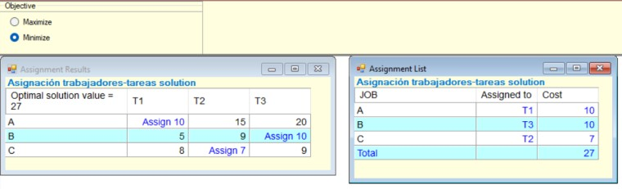
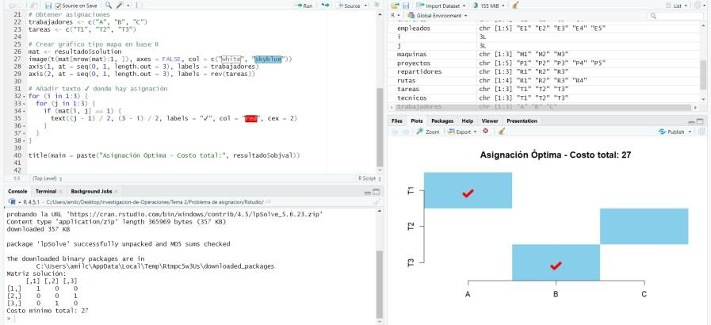
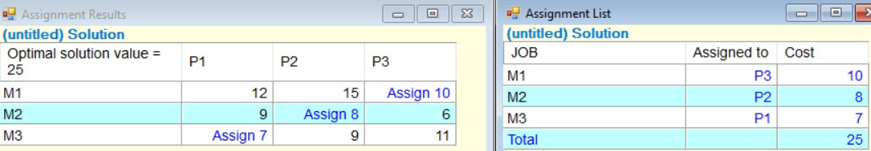
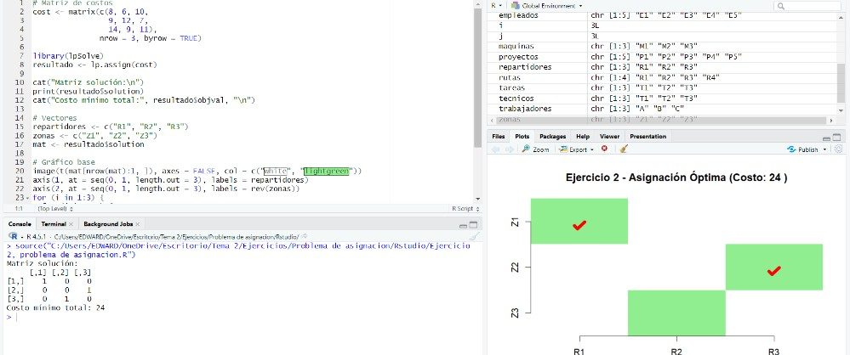
EJERCICIOS DE ASIGNACION EN RSTUDIO Y POMQM
Ejercicio 1: Asignación de trabajadores a tareas Enunciado:
Una empresa tiene 3 trabajadores (A, B, C) y 3 tareas (T1, T2, T3). El costo de asignar cada trabajador a cada tarea es el siguiente:
Resultado en PomQm:
Resultado en Rstudio:
Ejercicio 2: Asignación de máquinas a productos
Enunciado:
Una fábrica tiene 3 máquinas (M1, M2, M3) y 3 productos (P1, P2, P3). El tiempo (en horas) que cada máquina tarda en producir un producto es:

Slide 5
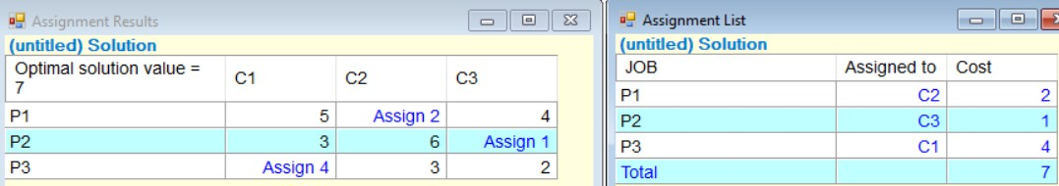
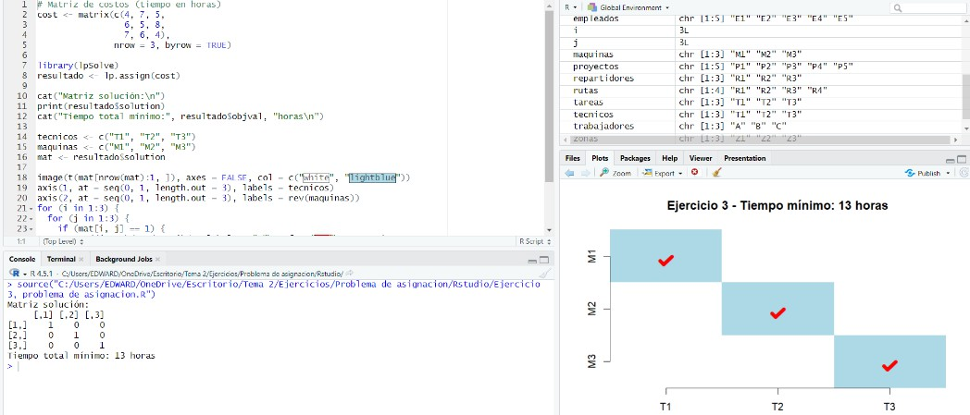
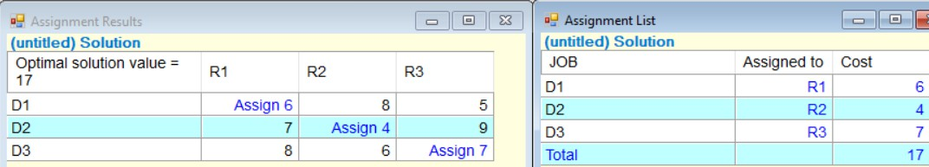
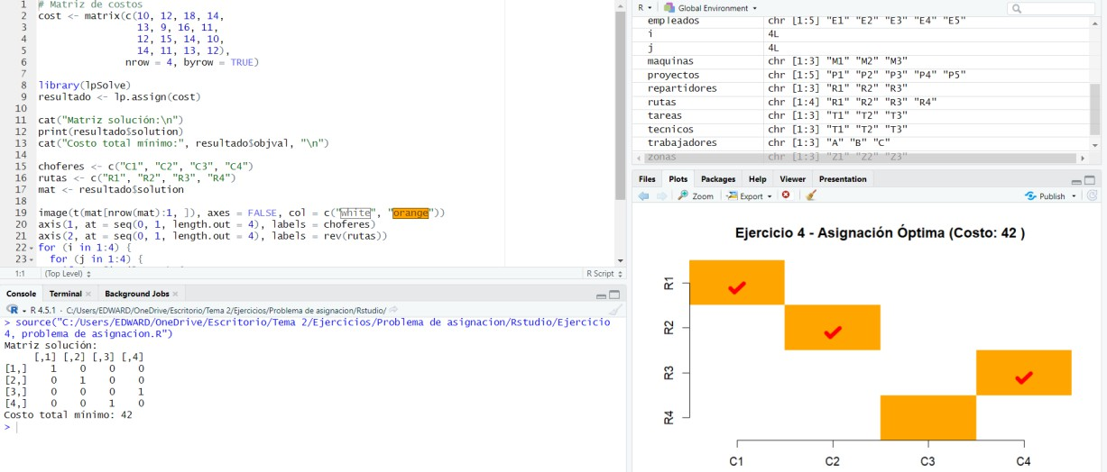
Ejercicio 3: Asignación de profesores a cursos
Enunciado:
Una universidad tiene 3 profesores (P1, P2, P3) y 3 cursos (C1, C2, C3). La "preferencia" (a menor número, mayor preferencia) está dada por:
Ejercicio 4: Asignación de repartidores a rutas
Enunciado:
Una empresa de entregas tiene 3 repartidores y 3 rutas. El costo de enviar a cada repartidor en cada ruta es:

Slide 6
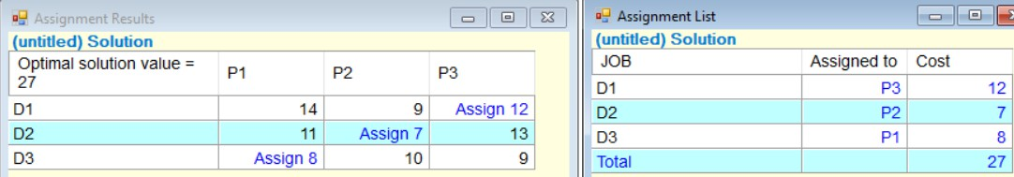
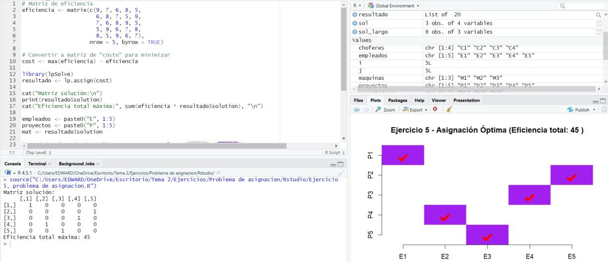
Ejercicio 5: Asignación de diseñadores a proyectos
Enunciado:
Una agencia tiene 3 diseñadores y 3 proyectos. El costo estimado de cada diseñador por proyecto es:

Slide 7
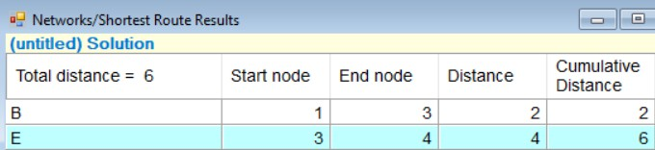
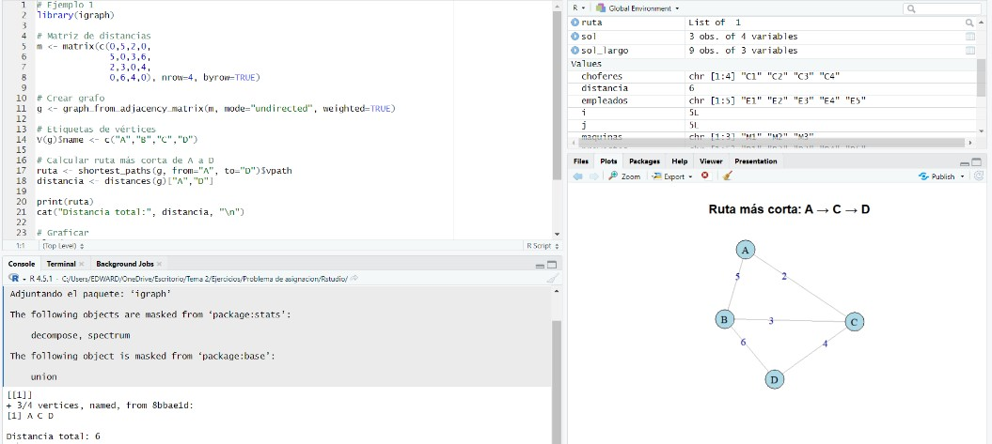
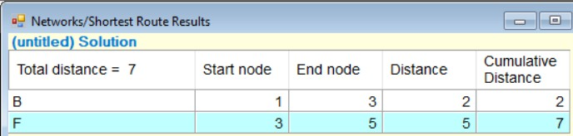
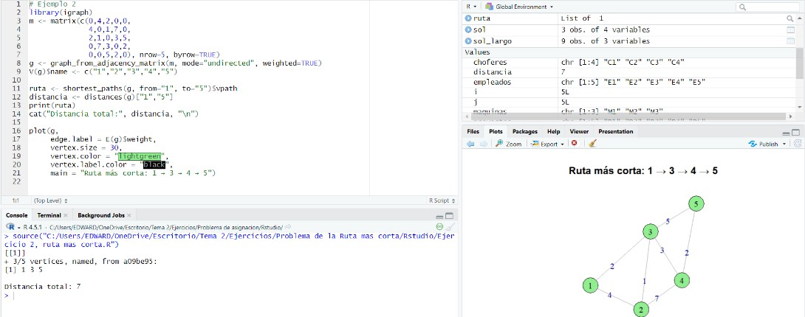
EJERCICIOS DE LA RUTA MAS CORTA EN POMQM Y RSTUDIO
Ejemplo 1: Camino más corto entre ciudades Enunciado:
Una empresa quiere enviar productos desde la Ciudad A hasta la Ciudad D, pasando por ciudades intermedias B y C. Determina la ruta más corta.
Objetivo: Encontrar el camino más corto de A a D.
Ejemplo 2: Red de estaciones
Enunciado:
Un tren conecta estaciones 1, 2, 3, 4, 5. Encuentra el camino más corto de la estación 1 a 5.
Objetivo: Camino más corto de 1 a 5.

Slide 8
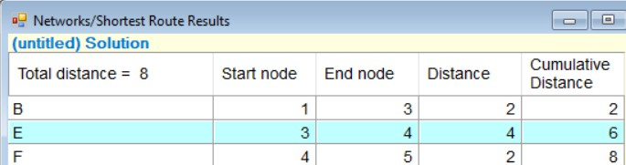
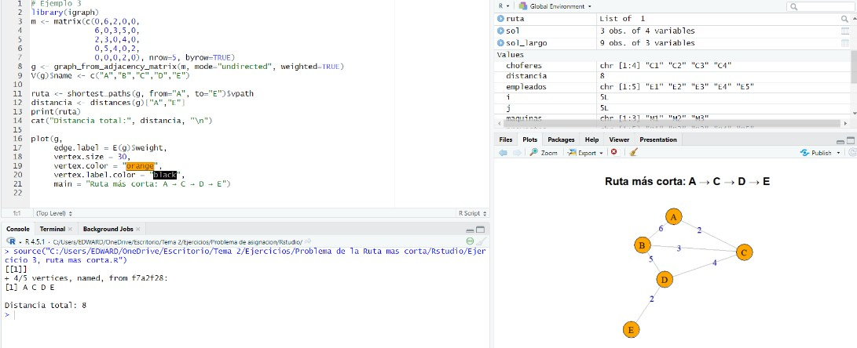
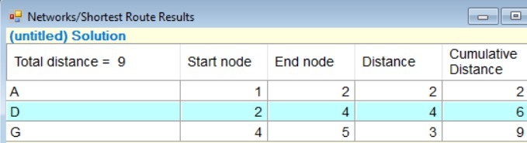
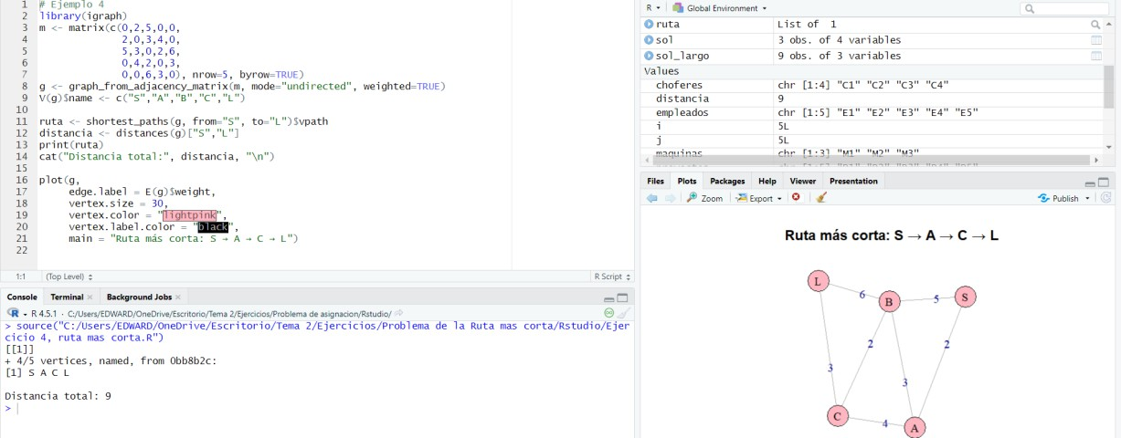
Ejemplo 3: Red de carreteras
Enunciado:
Un coche viaja desde A hasta E. Las carreteras y sus distancias están dadas. Encuentra la ruta más corta.
Objetivo: Ruta más corta de A a E.
Ejemplo 4: Red escolar
Enunciado:
Un estudiante quiere ir de la escuela (S) al laboratorio (L) por los pasillos más cortos.
Objetivo: Camino más corto de S a L.

Slide 9
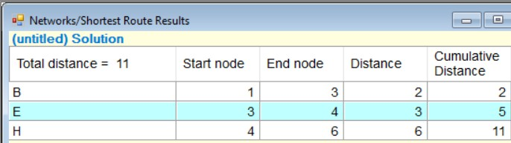
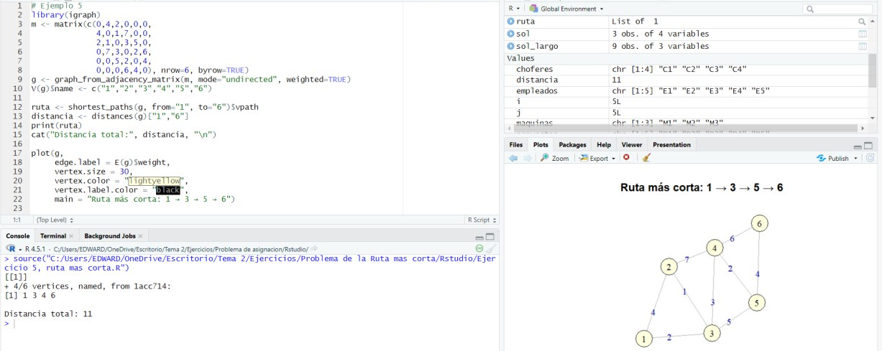
Ejemplo 5: Red de mensajería
Enunciado:
Un mensajero parte del nodo 1 y debe llegar al nodo 6 en una red de oficinas conectadas.
Objetivo: Camino más corto de 1 a 6.

Slide 10
EJERCICIOS DEL PROBLEMA DE TRANSPORTE EN RSTUDIO Y POMQM
El problema de transporte consiste en enviar productos desde unas fábricas (origen) a unos almacenes (destino) de manera que el costo total sea mínimo, cumpliendo con:
La oferta de cada fábrica (lo máximo que puede enviar).
La demanda de cada almacén (lo que necesita recibir). En tu ejercicio:
Origen Oferta
F1 20
F2 30
Destino Demanda
A1 25
A2 25
Costos A1 A2
F1 4 6
F2 5

Slide 11
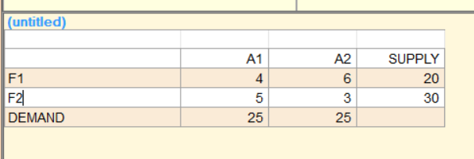
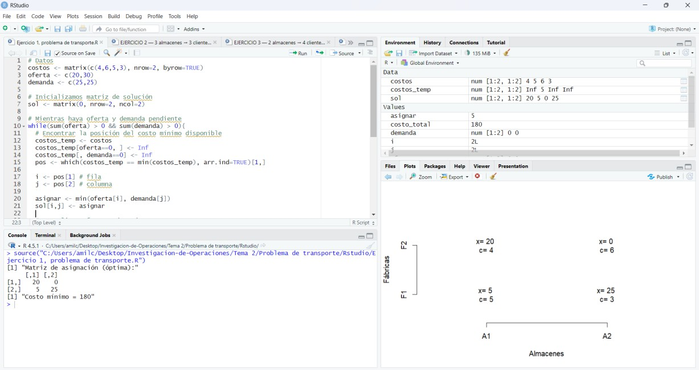
RESUELTO EN POMQM
RESUELTO EN RSTUDIO

Slide 12
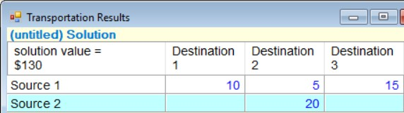
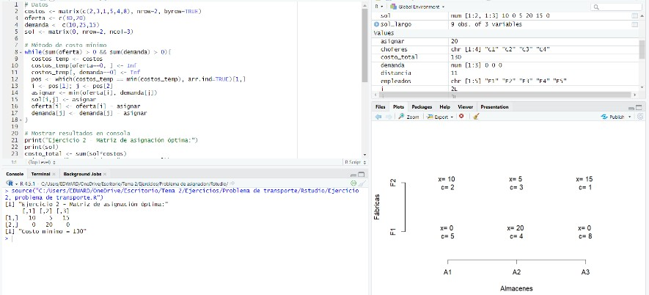
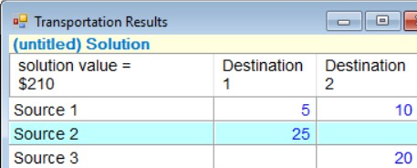
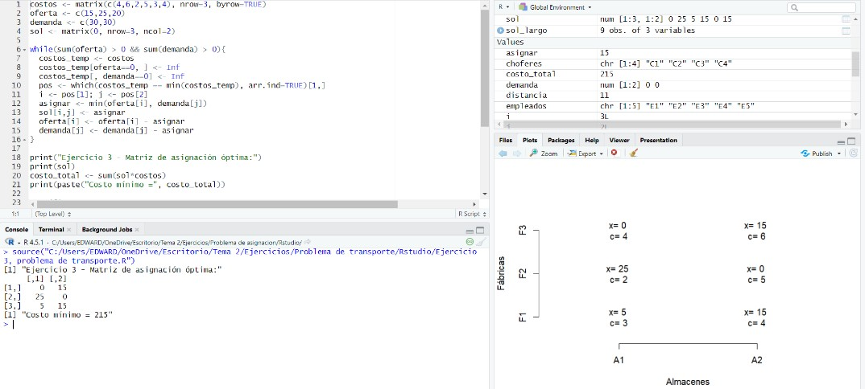
Ejercicio 2
Enunciado:
Fábricas F1 y F2 con ofertas 30 y 20 unidades.
Almacenes A1, A2 y A3 con demandas 10, 25 y 15 unidades.
Costos por unidad: 1
Ejercicio 3
Enunciado:
•
Fábricas F1, F2 y F3 con ofertas 15, 25 y 20 unidades.
Almacenes A1 y A2 con demandas 30 y 30 unidades.
Costos por unidad:

Slide 13
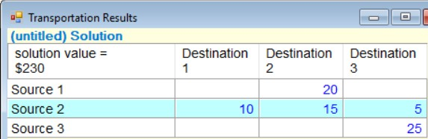
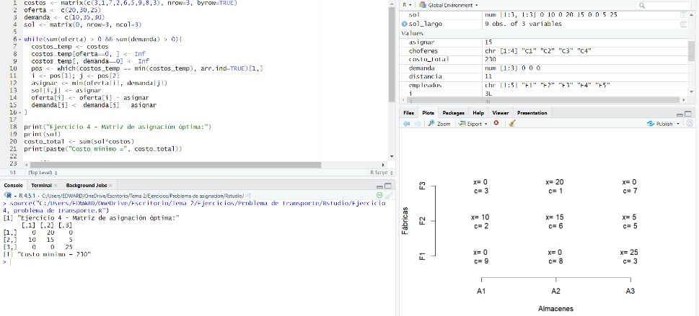
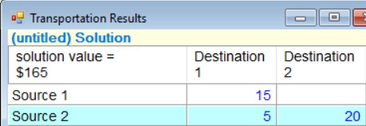
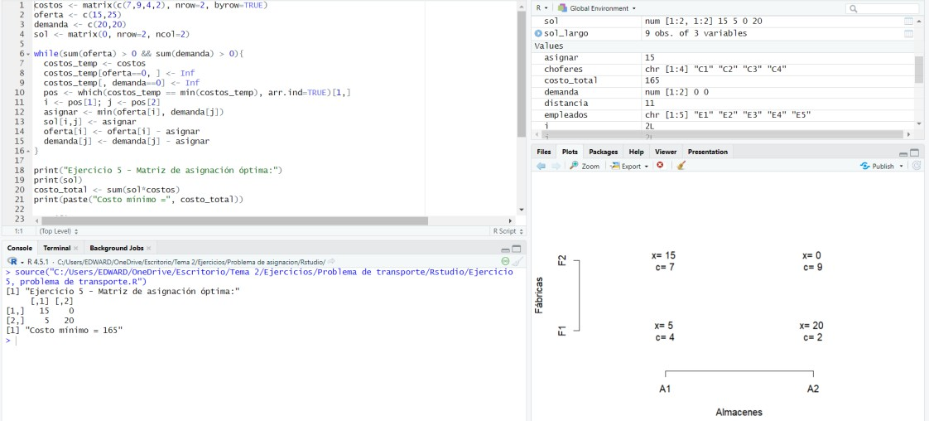
Ejercicio 4
Enunciado:
Fábricas F1, F2 y F3 con ofertas 20, 30 y 25 unidades.
Almacenes A1, A2 y A3 con demandas 10, 35 y 30 unidades.
Ejercicio 5
Enunciado:
Fábricas F1 y F2 con ofertas 15 y 25 unidades.
Almacenes A1 y A2 con demandas 20 y 20 unidades.

Slide 14
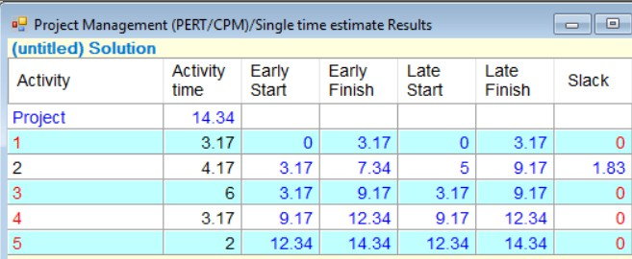
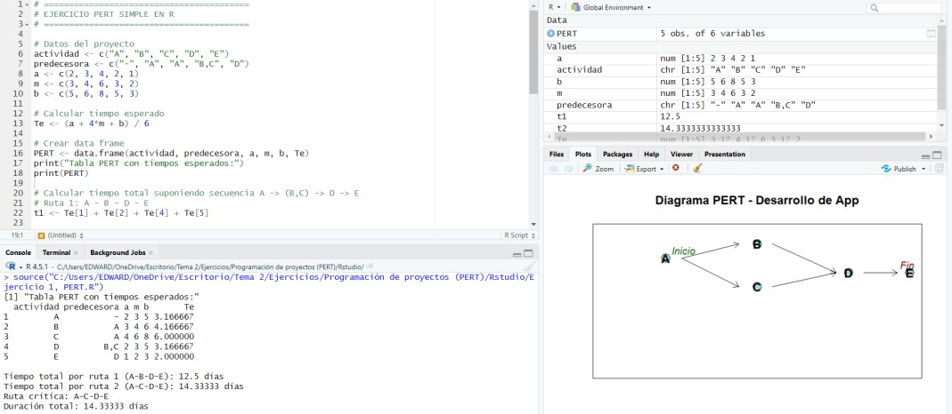
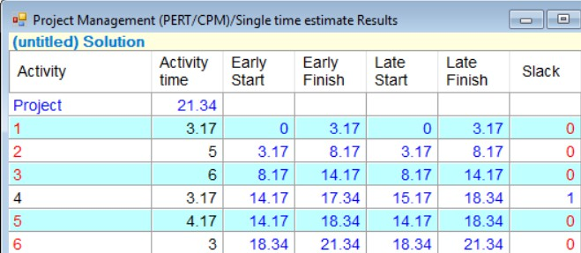
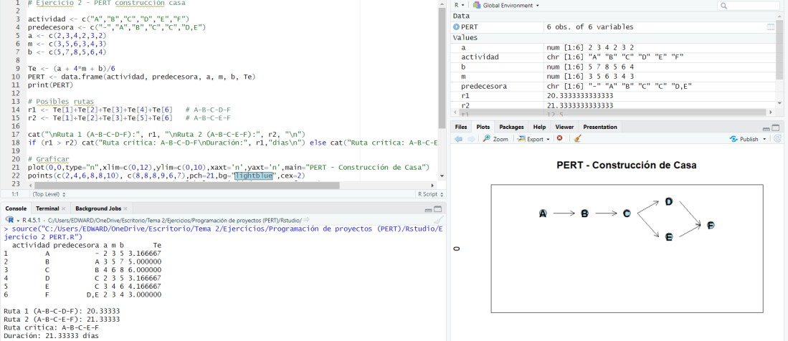
EJERCICIOS EN POMQM Y RSTUDIO DE PROGRAMACIÓN DE PROYECTOS (PERT)
EJERCICIO 1 — Desarrollo de una app
Enunciado: Una empresa desarrolla una app con actividades: Definir requerimientos → Diseñar interfaz / Programar funciones → Pruebas internas → Publicar app.
Ruta crítica: 1 → 3 → 4 → 5 (A-C-D-E) Duración total: 14.34 días
EJERCICIO 2 — Construcción de una casa pequeña
Enunciado: Nivelar terreno → Cimentación → Levantar muros → Colocar techo C Instalaciones eléctricas → Pintura y acabados.
Tabla:
Ruta crítica: 1 → 2 → 3 → 5 → 6 (A-B-C-E-F) Duración total: 21.34 días

Slide 15
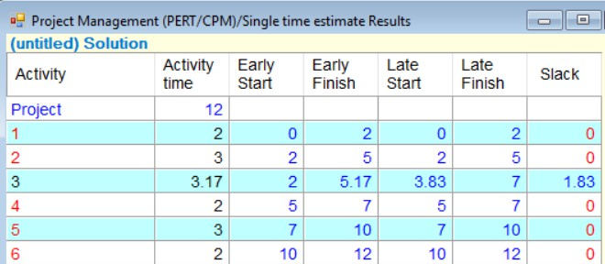
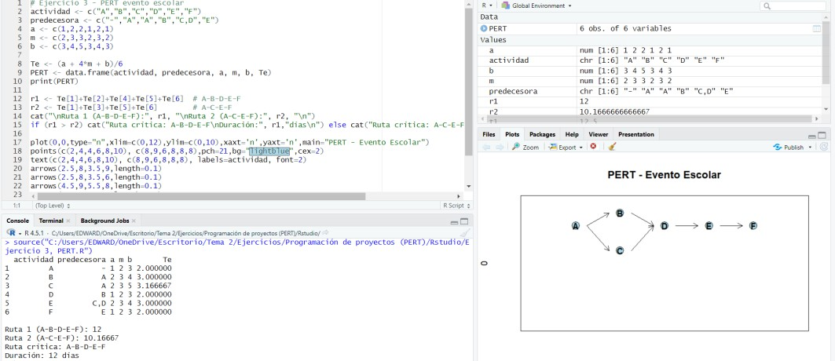
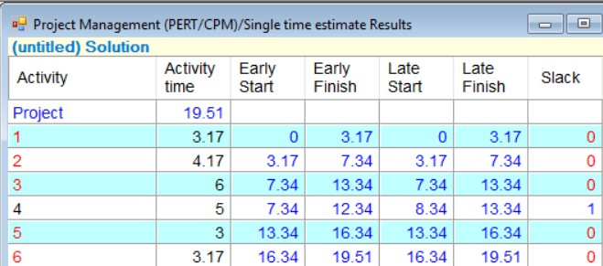
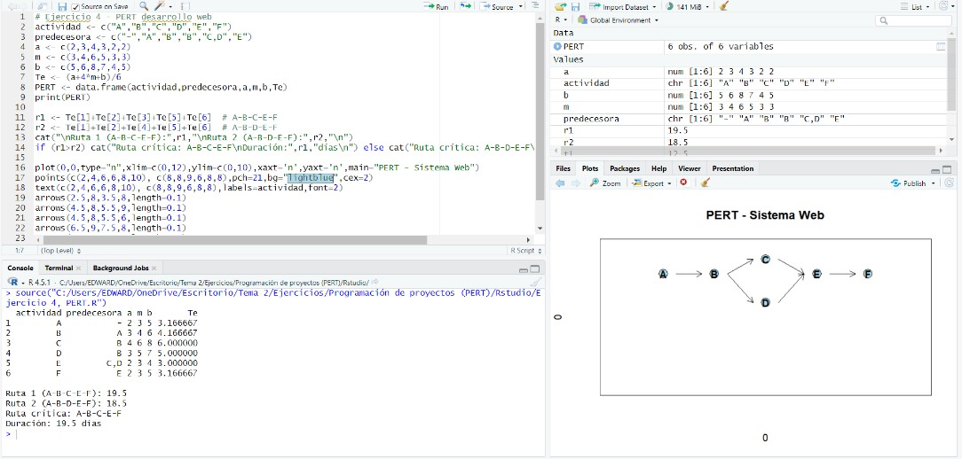
EJERCICIO 3 — Organización de un evento escolar
Enunciado: Definir programa → Reservar lugar / Contratar sonido → Enviar invitaciones → Ensayo general → Evento final.
Ruta crítica: 1 → 2 → 4 → 5 → 6 (A-B-D-E-F) Duración total: 12.00 días
EJERCICIO 4 — Desarrollo de un sistema web
Enunciado: Análisis requisitos → Diseño → Programación backend / frontend → Integración → Pruebas finales.
Tabla:
Ruta crítica: 1 → 2 → 3 → 5 → 6 (A-B-C-E-F) Duración total: 1G.51 días

Slide 16
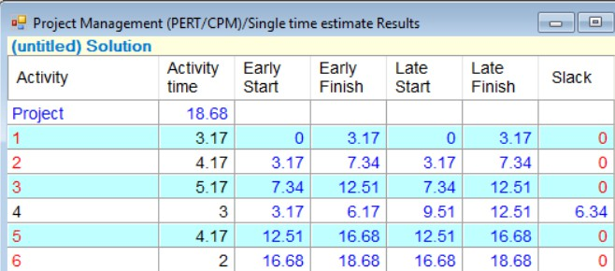
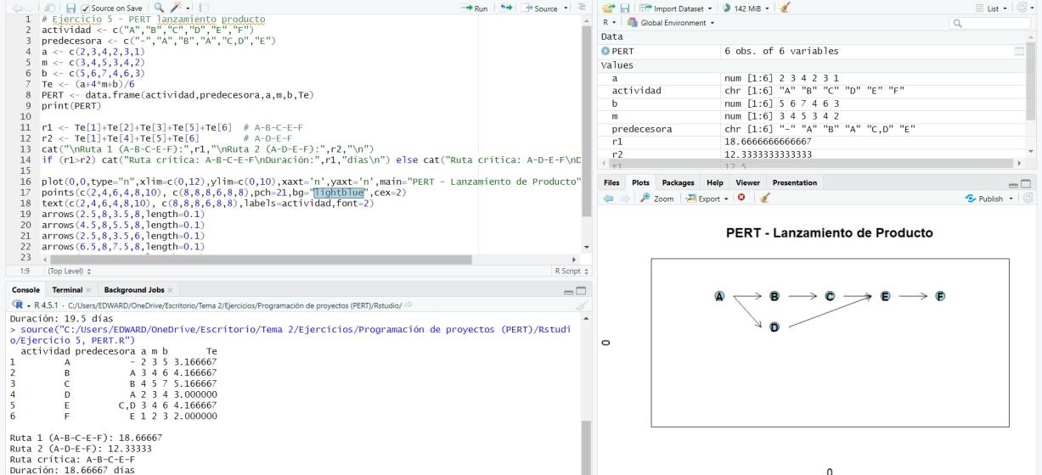
EJERCICIO 5 — Lanzamiento de un producto
Enunciado: Investigación mercado → Diseño empaque → Producción piloto → Publicidad → Distribución → Lanzamiento.
Ruta crítica: 1 → 2 → 3 → 5 → 6 (A-B-C-E-F) Duración total: 18.68 días

Slide 17
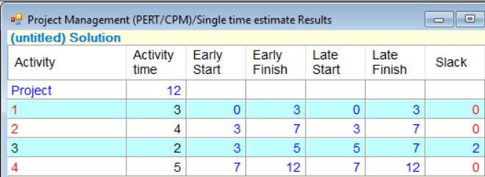
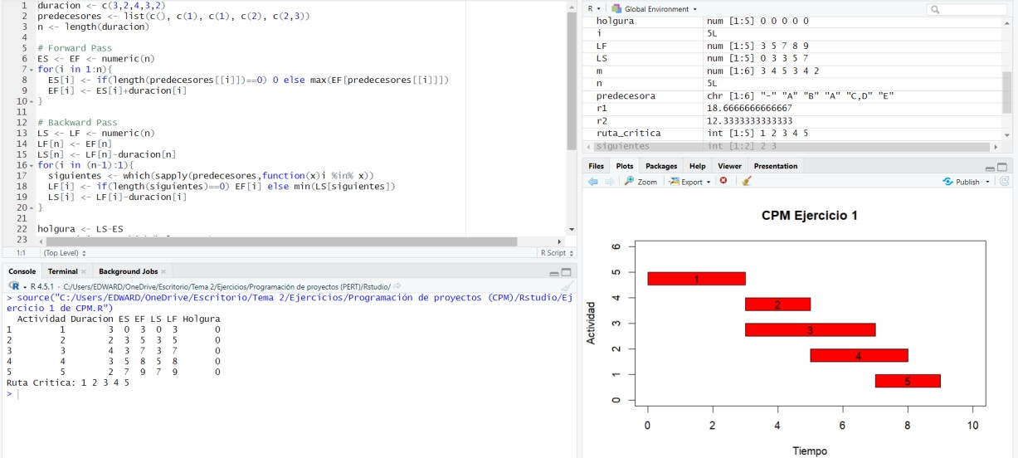
EJERCICIOS EN POMQM Y RSTUDIO DE PROGRAMACIÓN DE PROYECTOS (CPM)
Ejercicio 1 — Proyecto de construcción básico Enunciado:
Una empresa está desarrollando un pequeño proyecto de construcción que requiere cuatro actividades. Las relaciones entre ellas y sus tiempos estimados son los siguientes:
Actividad 1: Preparación del terreno — 3 días.
Actividad 2: Construcción de cimientos — 4 días, depende de la actividad 1.
Actividad 3: Instalación de drenaje — 2 días, depende de la actividad 1.
Actividad 4: Montaje de estructura — 5 días, depende de las actividades 2 y 3.
Resultados esperados:
Duración total del proyecto: 12 días
Ruta crítica: 1 → 2 → 4
Actividades críticas: 1, 2, 4

Slide 18
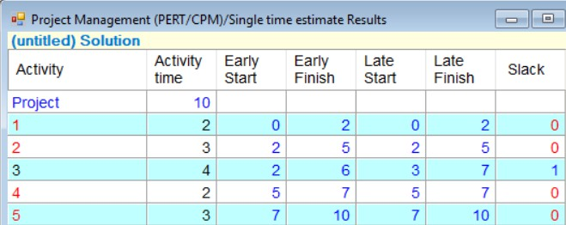
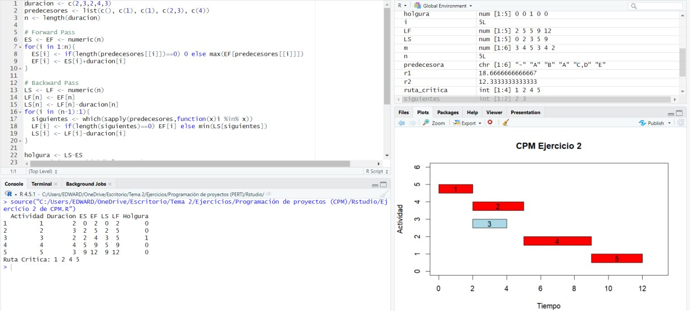
Ejercicio 2 — Proyecto de ensamblaje de maquinaria
Enunciado:
Se planea ensamblar una máquina mediante cinco actividades. Las dependencias y duraciones se muestran a continuación:
Actividad 1: Diseño inicial — 2 días.
Actividad 2: Corte de piezas — 3 días, depende de la 1.
Actividad 3: Fabricación de componentes — 4 días, depende de la 1.
Actividad 4: Ensamble parcial — 2 días, depende de la 2.
Actividad 5: Ensamble final — 3 días, depende de la 3 y 4.
Resultados esperados: Duración total: G días Ruta crítica: 1 → 3 → 5
Actividades críticas: 1, 3, 5

Slide 19
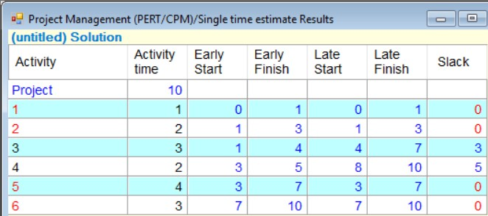
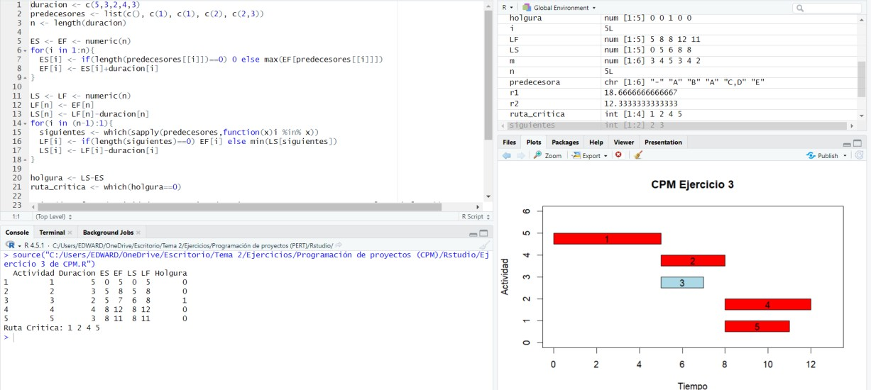
Ejercicio 3 — Proyecto de desarrollo de software
Enunciado:
Un equipo de desarrollo trabaja en un programa informático compuesto por seis tareas. Las relaciones son las siguientes:
Actividad 1: Análisis de requerimientos — 1 día.
Actividad 2: Diseño de base de datos — 2 días, depende de la 1.
Actividad 3: Diseño de interfaz — 3 días, depende de la 1.
Actividad 4: Implementación de base de datos — 2 días, depende de la 2.
Actividad 5: Programación del backend — 4 días, depende de la 2.
Actividad 6: Integración y pruebas — 3 días, depende de la 3 y 5.
Resultados esperados: Duración total: 8 días Ruta crítica: 1 → 2 → 5 → 6
Actividades críticas: 1, 2, 5, 6

Slide 20
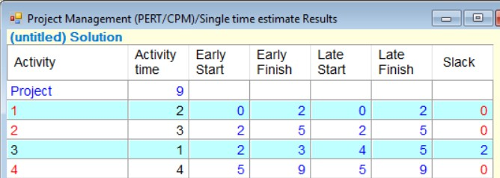
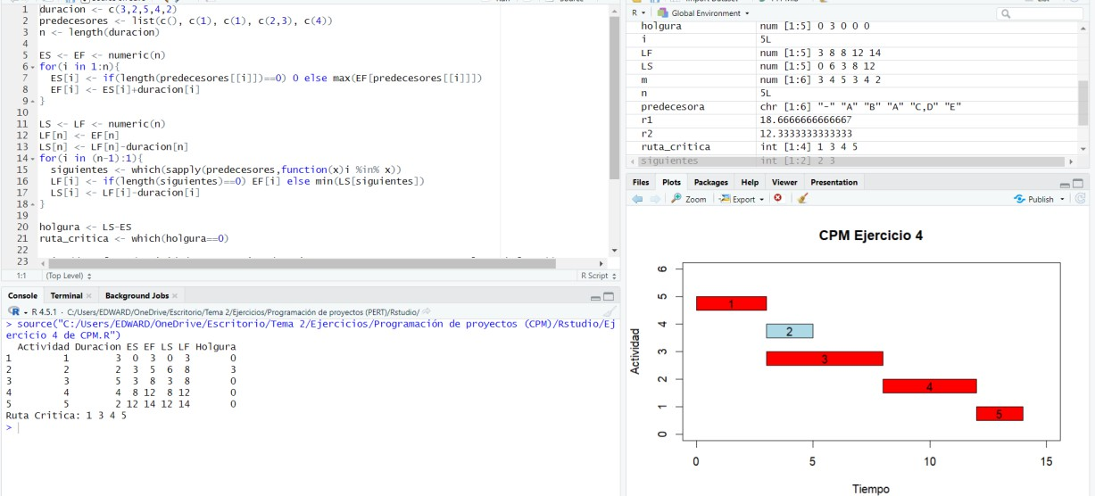
Ejercicio 4 — Proyecto de campaña publicitaria
Enunciado:
Una agencia de marketing planea lanzar una campaña publicitaria. Las actividades necesarias son las siguientes:
Actividad 1: Investigación de mercado — 2 días.
Actividad 2: Creación de contenido — 3 días, depende de la 1.
Actividad 3: Diseño gráfico — 1 día, depende de la 1.
Actividad 4: Publicación de la campaña — 4 días, depende de las actividades 2 y 3.
Resultados esperados: Duración total: G días Ruta crítica: 1 → 2 → 4
Actividades críticas: 1, 2, 4

Slide 21
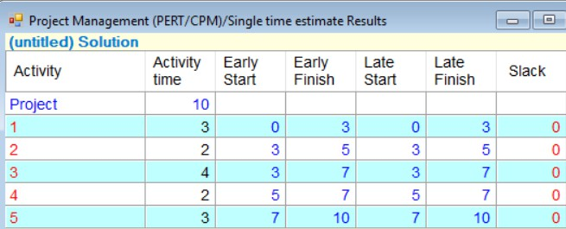
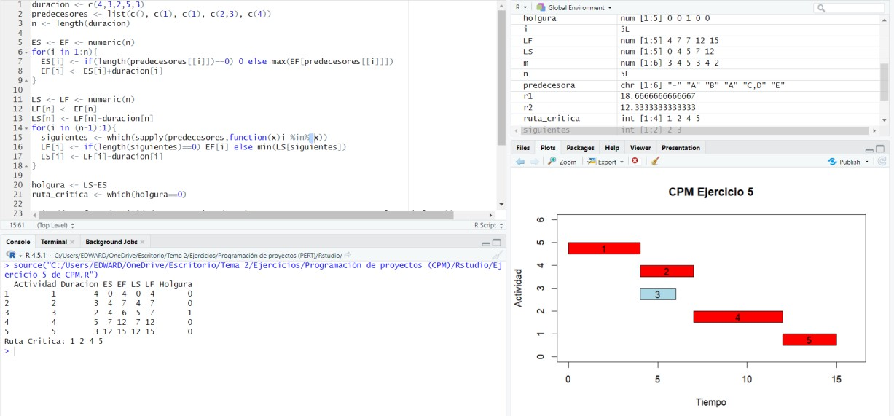
Ejercicio 5 — Proyecto de desarrollo de producto
Enunciado:
Una empresa tecnológica diseña un nuevo dispositivo electrónico. Las tareas a realizar son las siguientes:
Actividad 1: Investigación y planeación — 3 días.
Actividad 2: Diseño del prototipo — 2 días, depende de la 1.
Actividad 3: Desarrollo electrónico — 4 días, depende de la 1.
Actividad 4: Ensamble del prototipo — 2 días, depende de la 2.
Actividad 5: Pruebas finales — 3 días, depende de las actividades 3 y 4.
Resultados esperados: Duración total: 10 días Ruta crítica: 1 → 3 → 5
Actividades críticas: 1, 3, 5

Slide 22
Conclusión
Los ejercicios realizados demostraron la importancia del análisis de redes como una herramienta clave para la toma de decisiones eficientes en entornos empresariales, industriales y académicos.
Se comprobó que tanto POM-QM como RStudio ofrecen soluciones coherentes y complementarias para los diferentes tipos de problemas:
En asignación y transporte, se logró determinar la distribución más económica de recursos.
En rutas más cortas, se identificaron los trayectos óptimos entre nodos de una red.
En PERT y CPM, se comprendió cómo la secuencia de actividades y los tiempos estimados afectan la planificación global del proyecto.
Además, se reforzó la capacidad analítica al interpretar los resultados, comprendiendo la diferencia entre tiempos deterministas y probabilísticos. En conjunto, estas herramientas y metodologías permiten optimizar la utilización de recursos, reducir costos y mejorar la gestión del tiempo en proyectos reales.

Slide 23
Fuentes de Información
Hillier, F. S., C Lieberman, G. J. (2015). Introducción a la Investigación de Operaciones. McGraw-Hill Education.
Taha, H. A. (2017). Investigación de Operaciones: Una Introducción. Pearson Educación.
Winston, W. L. (2004). Operations Research: Applications and Algorithms. Cengage Learning.
Render, B., Stair, R. M., C Hanna, M. E. (2018). Ǫuantitative Analysis for Management. Pearson.
Leachman, R. C., C Arntzen, B. C. (2018). Modelos de Optimización para la Logística y la Gestión de Proyectos. McGraw-Hill.
Browne, M. W. (2016). Teoría de Grafos y Redes de Optimización. Prentice Hall.

Slide 24
eduesc035/IO-TEMA-2
ANEXO ENLACE DE GIT HUB DONDE SE ENCUENTRAN MIS EJERCICIOS DE POM- QM Y R-STUDIO

